Slide 1
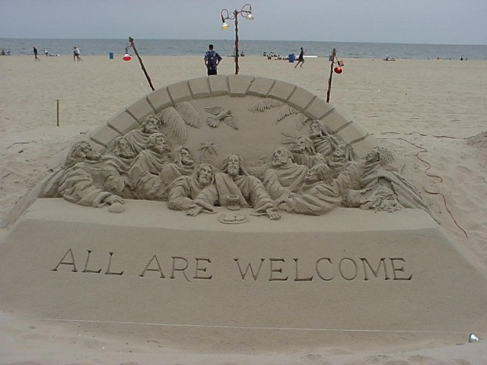
مرقس ٩-١٦
د. ريك جريفيث• مؤسسة الدراسات اللاهوتية الأردنية• BibleStudyDownloads.org

Slide 2
Slides on
مرقس 9

Slide 3
Slides on
مرقس 10

Slide 4
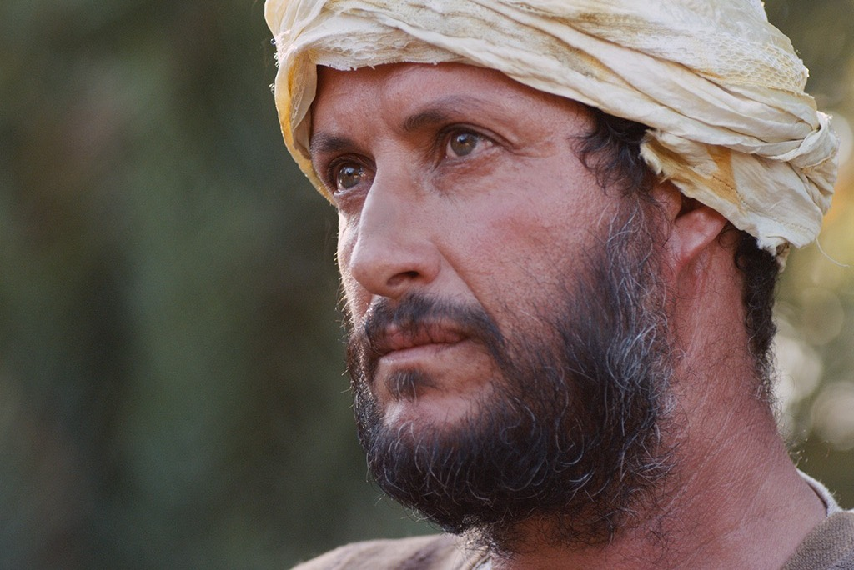

صور
كتابية
مجانية
رجل شاب غني
يسأل يسوع
متى 19: 16-30، مرقس 10: 17-31، لوقا 18: 18-30

Slide 5


Slide 6


Slide 7


Slide 8


Slide 9


Slide 10


Slide 11


Slide 12


Slide 13


Slide 14


Slide 15

استخدمت بإذن رسمي
إنجيل
متى
إنجيل
مرقس
إنجيل
لوقا
إنجيل
يوحنا
نظرًا لإنتاج Lumo لمواد النشر الخاصة به ، نأسف لإبلاغك بأنه لا يمكننا ترخيص صورنا لعملاء آخرين خارج
freebibleimages.org
هذه الصور غير مرخصة لإعادة استخدامها في الفيديو أو النشر أو الوسائط الأخرى. لا يمكن إعادة توزيع الصور والملفات التي تم تنزيلها من خلال أي موقع ويب آخر غير freebibleimages.org أو استخدامها في أي سياق تؤدي فيه الرسالة المصاحبة إلى تقويض الإيمان المسيحي والإنجيل.
لا يمكن استخدام الصور إلا في العروض التقديمية التعليمية والمدونات ووسائل التواصل الاجتماعي ، وكلها يجب أن تكون مصحوبة بالإشارة إلى
www.LumoProject.com.
Picture courtesy of BBM
© All Rights Reserved.
www.bigbookmedia.com

Slide 16

علَّمَ يسوعُ في أثناء ذهابه إلى أورشليم بأنَّ تلاميذَه سيُجابَهون بالمقاومة
(مرقس 8: 27- 10: 52)

Slide 17


مرقس ١٠ : ٣٥-٣٧
٣٥ وَتَقَدَّمَ إِلَيْهِ يَعْقُوبُ وَيُوحَنَّا ابْنَا زَبْدِي قَائِلَيْنِ:
«يَا مُعَلِّمُ نُرِيدُ أَنْ تَفْعَلَ لَنَا كُلَّ مَا طَلَبْنَا».
٣٦ فَسَأَلَهُمَا:
«مَاذَا تُرِيدَانِ أَنْ أَفْعَلَ لَكُمَا؟»
٣٧ فَقَالاَ لَهُ:
«أَعْطِنَا أَنْ نَجْلِسَ وَاحِدٌ عَنْ يَمِينِكَ وَالآخَرُ عَنْ يَسَارِكَ فِي مَجْدِكَ».

Slide 18
مرقس ١٠ : ٣٨-٤٠
٣٨ فَقَالَ لَهُمَا يَسُوعُ:
«لَسْتُمَا تَعْلَمَانِ مَا تَطْلُبَانِ. أَتَسْتَطِيعَانِ أَنْ تَشْرَبَا الْكَأْسَ الَّتِي أَشْرَبُهَا أَنَا وَأَنْ تَصْطَبِغَا بِالصِّبْغَةِ الَّتِي أَصْطَبِغُ بِهَا أَنَا؟»
٣٩ فَقَالاَ لَهُ: «نَسْتَطِيعُ».
فَقَالَ لَهُمَا يَسُوعُ:
«أَمَّا الْكَأْسُ الَّتِي أَشْرَبُهَا أَنَا فَتَشْرَبَانِهَا وَبَالصِّبْغَةِ الَّتِي أَصْطَبِغُ بِهَا أَنَا تَصْطَبِغَانِ. ٤٠ وَأَمَّا الْجُلُوسُ عَنْ يَمِينِي وَعَنْ يَسَارِي فَلَيْسَ لِي أَنْ أُعْطِيَهُ إلاَّ لِلَّذِينَ أُعِدَّ لَهُمْ».

Slide 19
مرقس ١٠ : ٤١-٤٢
٤١ وَلَمَّا سَمِعَ الْعَشَرَةُ ابْتَدَأُوا يَغْتَاظُونَ مِنْ أَجْلِ يَعْقُوبَ وَيُوحَنَّا. ٤٢ فَدَعَاهُمْ يَسُوعُ وَقَالَ لَهُمْ:
«أَنْتُمْ تَعْلَمُونَ أَنَّ الَّذِينَ يُحْسَبُونَ رُؤَسَاءَ الأُمَمِ يَسُودُونَهُمْ وَأَنَّ عُظَمَاءَهُمْ يَتَسَلَّطُونَ عَلَيْهِمْ.

Slide 20
مرقس ١٠ : ٤٣-٤٥
٤٣ فَلاَ يَكُونُ هَكَذَا فِيكُمْ. بَلْ مَنْ أَرَادَ أَنْ يَصِيرَ فِيكُمْ عَظِيماً يَكُونُ لَكُمْ خَادِماً
٤٤ وَمَنْ أَرَادَ أَنْ يَصِيرَ فِيكُمْ أَوَّلاً يَكُونُ لِلْجَمِيعِ عَبْداً.
٤٥ لأَنَّ ابْنَ الإِنْسَانِ أَيْضاً لَمْ يَأْتِ لِيُخْدَمَ بَلْ لِيَخْدِمَ وَلِيَبْذِلَ نَفْسَهُ فِدْيَةً عَنْ كَثِيرِينَ».

Slide 21
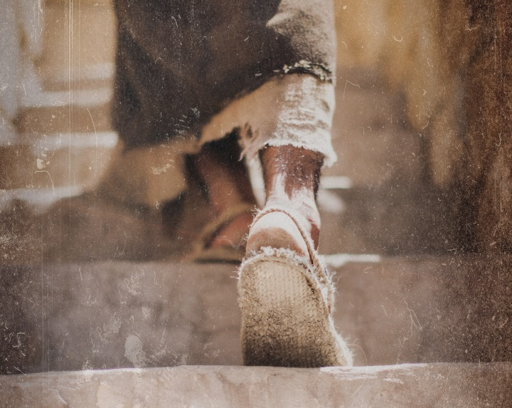
هل تقاوم التيَّار من أجل أن تخدم يسوع أكثر من خدمة أيِّ شخصٍ آخَر؟

Slide 22

كيف يمكنك أن تكون تلميذاً حقيقيَّاً ليسوع في عالَم عِدائيّ؟
مرقس
Notes:
ما الذي يتطلَّبه الأمر منك لكي تتبع المسيح حقَّاً عندما يكون معظم الناس حولك يُعارِضون يسوع؟

Slide 23
الكيفيَّة التي يمكنك بها أن تكون تلميذاً في عالم عِدائيّ
اخدِمْ
مثْلَ
يسوع
تألَّـمْ
مثْلَ يسوع
لا تتشبَّثْ بسُلْطتك
16 | 11-15 | 1: 14- 10: 52 | 1: 1-13
مرقس
Notes:
اعملْ على التشبُّه بالتضحية بالنفس التي قام بها يسوع بصفته خادماً في أثناء أحداث رفْضِه وموته (مرقس، الأصحاحات 11-15).

Slide 24
Slides on
مرقس 11

Slide 25
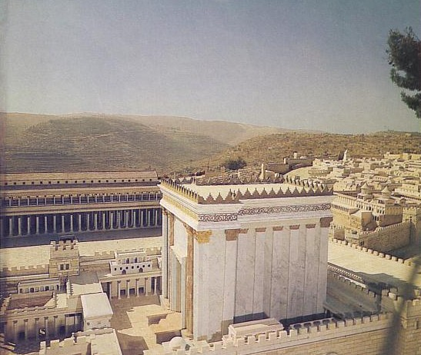
الملخص
85
(1:14–10:52) تتلقى خدمة المسيح كخادم معارضة، وهو ما يسجله مرقس مع استجابة المسيح للتعليم عن التلمذة من أجل تشجيع قراءه على توقع الإضطهاد من أجل البر.
(الفصل 11-15) إن تضحية المسيح بنفسه كخادم والتي أظهرت في رفضه وموته تم تسجيلها كمثال نهائي لخدمة الآخرين على الرغم من الاضطهاد.
(الفصل 16) تؤكد رواية القيامة أن يسوع هو المسيح والله، بحيث يمكن لأولئك الذين يخدمون هذا العبد أن يكون لديهم أيضًا أمل في الانتصار على الموت.

Slide 26
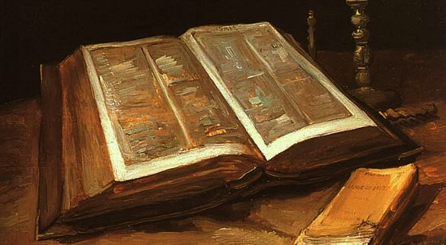
مرقس ١١ : ١-٢
١ وَلَمَّا قَرُبُوا مِنْ أُورُشَلِيمَ إِلَى بَيْتِ فَاجِي وَبَيْتِ عَنْيَا عِنْدَ جَبَلِ الزَّيْتُونِ أَرْسَلَ اثْنَيْنِ مِنْ تَلاَمِيذِهِ
٢ وَقَالَ لَهُمَا:
«اذْهَبَا إِلَى الْقَرْيَةِ الَّتِي أَمَامَكُمَا فَلِلْوَقْتِ وَأَنْتُمَا دَاخِلاَنِ إِلَيْهَا تَجِدَانِ جَحْشاً مَرْبُوطاً لَمْ يَجْلِسْ عَلَيْهِ أَحَدٌ مِنَ النَّاسِ.
فَحُلاَّهُ وَأْتِيَا بِهِ.

Slide 27
مرقس ١١ : ٣-٤
٣ وَإِنْ قَالَ لَكُمَا أَحَدٌ: لِمَاذَا تَفْعَلاَنِ هَذَا؟ فَقُولاَ:
الرَّبُّ مُحْتَاجٌ إِلَيْهِ. فَلِلْوَقْتِ يُرْسِلُهُ إِلَى هُنَا».
٤ فَمَضَيَا وَوَجَدَا الْجَحْشَ مَرْبُوطاً عِنْدَ الْبَابِ خَارِجاً عَلَى الطَّرِيقِ فَحَلاَّهُ.

Slide 28
مرقس ١١ : ٥-٦
٥ فَقَالَ لَهُمَا قَوْمٌ مِنَ الْقِيَامِ هُنَاكَ:
«مَاذَا تَفْعَلاَنِ تَحُلاَّنِ الْجَحْشَ؟»
٦ فَقَالاَ لَهُمْ كَمَا أَوْصَى يَسُوعُ.
فَتَرَكُوهُمَا.

Slide 29
مرقس ١١ : ٧-٨
٧ فَأَتَيَا بِالْجَحْشِ إِلَى يَسُوعَ وَأَلْقَيَا عَلَيْهِ ثِيَابَهُمَا فَجَلَسَ عَلَيْهِ. ٨ وَكَثِيرُونَ فَرَشُوا ثِيَابَهُمْ فِي الطَّرِيقِ وَآخَرُونَ قَطَعُوا أَغْصَاناً مِنَ الشَّجَرِ وَفَرَشُوهَا فِي الطَّرِيقِ.

Slide 30
مرقس ١١ : ٩-١٠
٩ وَالَّذِينَ تَقَدَّمُوا وَالَّذِينَ تَبِعُوا كَانُوا يَصْرُخُونَ قَائِلِينَ:
«أُوصَنَّا!
مُبَارَكٌ الآتِي بِاسْمِ الرَّبِّ!
١٠ مُبَارَكَةٌ مَمْلَكَةُ أَبِينَا دَاوُدَ الآتِيَةُ بِاسْمِ الرَّبِّ!
أُوصَنَّا فِي الأَعَالِي!».

Slide 31


متَّى ٢١ : ١ – ١١
مرقس ١١ : ١ – ١١
لوقا ١٩ : ٢٨ – ٤٤
يوحنا ١٢ : ١٢ - ١٩
صور
كتابية
مجانية
قصة عيد الفصح
الدخول
الانتصاري (أحد الشعانين)

Slide 32


Slide 34


Slide 35


Slide 36


Slide 37


Slide 38


Slide 39


Slide 40


Slide 42


Slide 43


Slide 44


Slide 45


Slide 46


Slide 47


Slide 48


Slide 49


Slide 50


Slide 51
الكلمة في صور
صور كتابية مجانية

Slide 52
استخدمت بإذن رسمي
إنجيل
متى
إنجيل
مرقس
إنجيل
لوقا
إنجيل
يوحنا
نظرًا لإنتاج Lumo لمواد النشر الخاصة به ، نأسف لإبلاغك بأنه لا يمكننا ترخيص صورنا لعملاء آخرين خارج
freebibleimages.org
هذه الصور غير مرخصة لإعادة استخدامها في الفيديو أو النشر أو الوسائط الأخرى. لا يمكن إعادة توزيع الصور والملفات التي تم تنزيلها من خلال أي موقع ويب آخر غير freebibleimages.org أو استخدامها في أي سياق تؤدي فيه الرسالة المصاحبة إلى تقويض الإيمان المسيحي والإنجيل.
لا يمكن استخدام الصور إلا في العروض التقديمية التعليمية والمدونات ووسائل التواصل الاجتماعي ، وكلها يجب أن تكون مصحوبة بالإشارة إلى
www.LumoProject.com.
Picture courtesy of BBM
© All Rights Reserved.
www.bigbookmedia.com

Slide 53


متى 21: 12-17
مرقس 11: 15-19
لوقا 19: 45-48
يوحنا 2: 13-24
قصة الفصح
تطهير الهيكل
صور كتابية مجانية

Slide 54

وَكَانَ فِصْحُ الْيَهُودِ قَرِيباً فَصَعِدَ يَسُوعُ إِلَى أُورُشَلِيمَ
يوحنا ٢ : ١٣

Slide 55

وَوَجَدَ فِي الْهَيْكَلِ الَّذِينَ كَانُوا يَبِيعُونَ بَقَراً وَغَنَماً وَحَمَاماً
يوحنا ٢ : ١٤ا

Slide 56

وَالصَّيَارِفَ جُلُوساً.
يوحنا ٢ : ١٤ب

Slide 57


Slide 58

فَصَنَعَ سَوْطاً مِنْ حِبَالٍ وَطَرَدَ الْجَمِيعَ مِنَ الْهَيْكَلِ اَلْغَنَمَ
يوحنا ٢ : ١٥ا

Slide 59
وَالْبَقَرَ وَكَبَّ دَرَاهِمَ الصَّيَارِفِ
يوحنا ٢ : ١٥ت

Slide 60

ف وَقَلَّبَ مَوَائِدَهُمْ.
يوحنا ٢ : ١٥

Slide 61

وَقَالَ لِبَاعَةِ الْحَمَامِ:
يوحنا ٢ : ١٦ا

Slide 62

«ارْفَعُوا هَذِهِ مِنْ هَهُنَا. لاَ تَجْعَلُوا بَيْتَ أَبِي بَيْتَ تِجَارَةٍ».
يوحنا ٢ : ١٦ت

Slide 63

يوحنا ٢ : ١٧
فَتَذَكَّرَ تلاَمِيذُهُ أَنَّهُ مَكْتُوبٌ: «غَيْرَةُ بَيْتِكَ أَكَلَتْنِي».

Slide 64


Slide 65

فَسَأَلَهُ الْيَهُودُ: «أَيَّةَ آيَةٍ تُرِينَا حَتَّى تَفْعَلَ هَذَا؟»
يوحنا ٢ : ١٨

Slide 66

أَجَابَ يَسُوعُ:
«انْقُضُوا هَذَا الْهَيْكَلَ وَفِي ثلاَثَةِ أَيَّامٍ أُقِيمُهُ».
يوحنا ٢ : ١٩

Slide 67

فَقَالَ الْيَهُودُ:
«فِي سِتٍّ وَأَرْبَعِينَ سَنَةً بُنِيَ هَذَا الْهَيْكَلُ أَفَأَنْتَ فِي ثلاَثَةِ أَيَّامٍ تُقِيمُهُ؟»
يوحنا ٢ : ٢٠

Slide 68

وَأَمَّا هُوَ فَكَانَ يَقُولُ عَنْ هَيْكَلِ جَسَدِهِ.
يوحنا ٢ : ٢١

Slide 69

يوحنا ٢ : ٢٢
فَلَمَّا قَامَ مِنَ الأَمْوَاتِ تَذَكَّرَ تلاَمِيذُهُ أَنَّهُ قَالَ هَذَا فَآمَنُوا بِالْكِتَابِ وَالْكلاَمِ الَّذِي قَالَهُ يَسُوعُ.

Slide 70
الكلمة في صور
صور كتابية مجانية

Slide 71
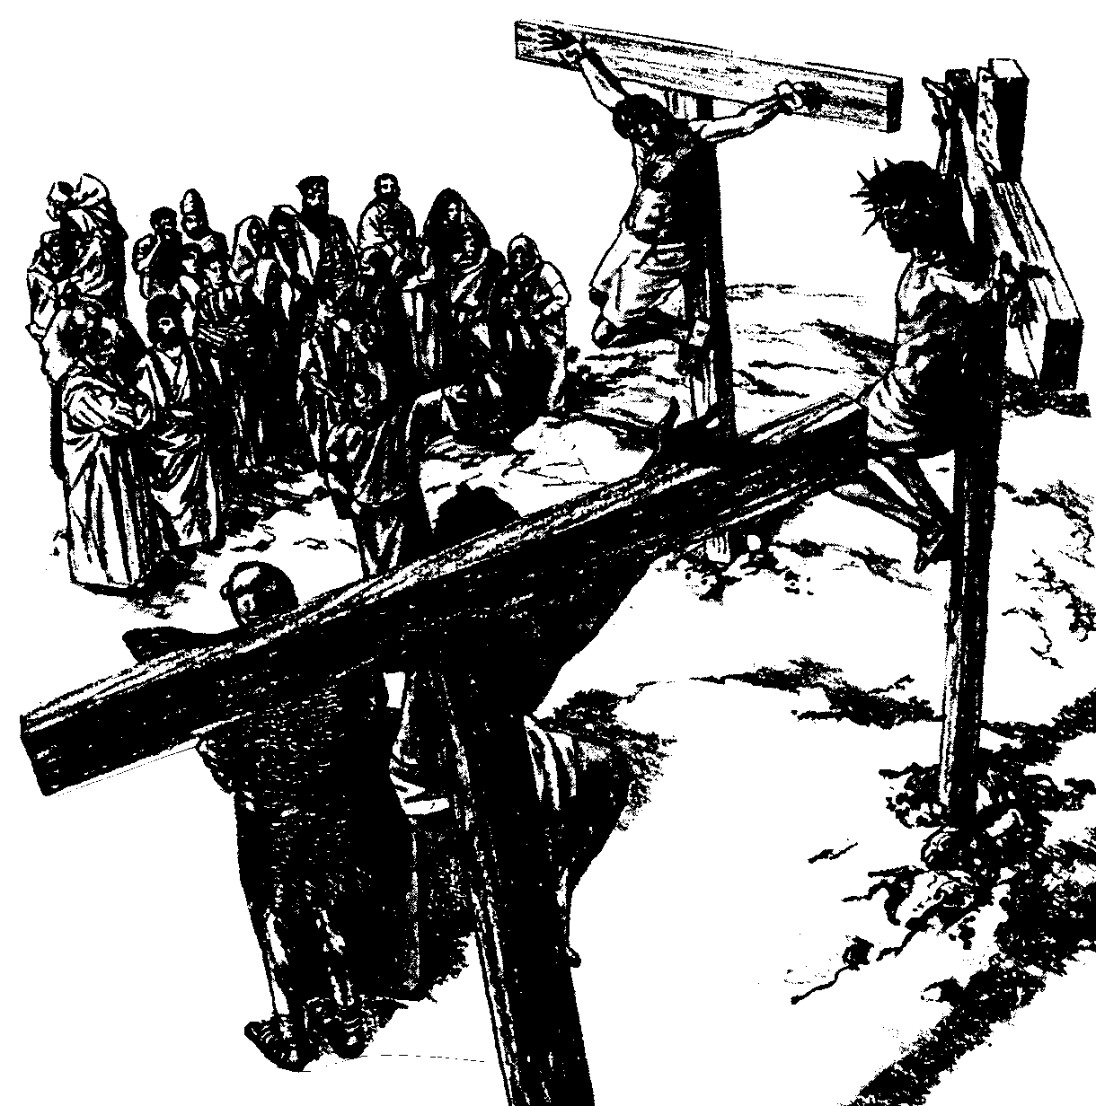
المفارقة ما بين السُلْطة والخدمة في إنجيل مرقس
الخدمة | السُلطة
التلمذة | قيادة المسيح | المواضيع
التلاميذ يخدمون (10: 43) | رؤساء الأمم يسودونهم (10: 42) | الاستراتيجية
"يُهلِك نفسه" (8: 35ب) | "يُخلِّص نفسه" (8: 35أ) | الدافع
"الآخِر (الأخير)" (9: 35ب؛ 10: 31ب) | "الأول" (9: 35أ؛ 10: 31أ) | الأولوية
"خادمًا" (10: 43ب) | "عظيمًا" (10: 43أ) | السمعة
"للجميع عبداً" (10: 44ب) | "أوَّلاً" (10: 44أ) | المركز
سُلْطةٌ وأرفقها بالخدمة: يوحنا المعمدان يوسف الذي من الرامة | سُلْطةٌ دون أن يخدموا: القادة الدينيون الرجل الغني يهوذا | أمثلة على السُلطة
لم تكنْ لديهم السُلْطة ولكنَّهم خدموا الآخَرين رغم ذلك: بارتيماوس المرأة التي سكبَتِ الدهن على المسيح | كانت لديهم السُلْطة ولكن واجهوا صعوبة في أن يخدموا الآخَرين: التلاميذ | أمثلة على الخدمة
 | سُلْطة المسيح | القسم الأول (1: 1- 8: 26)
 | الشدُّ (التوتُّر) ما بين السُلْطة والخدمة | القسم الثاني (8: 27- 10: 52)
الخدمة في حياة المسيح |  | القسم الثالث (الأصحاحات 11-16)
89أ
مُلخَّص ناري إف. سانتوس (Narry F. Santos)، Bibliotheca Sacra 154 (تشرين الأول-كانون الأول، 1997): ص.ص 452-60

Slide 72
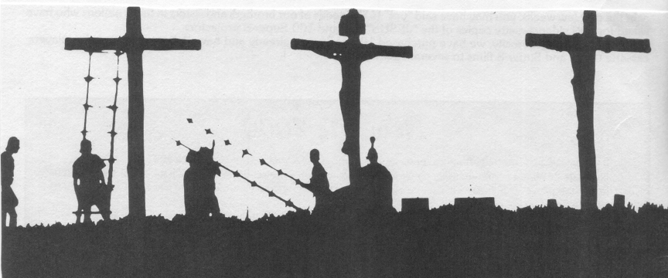
القيادة العالمية
مرقس
89أ
التابعون يخدمون القائد، والذي يجلس بدوره في أعلى الهرم
القائد
التابعون

Slide 73
القيادة الكتابية
مرقس
89أ
القائد يخدم التابعين
التابعون
القائد

Slide 74
متَّى ٢١ : ١ – ١١
مرقس ١١ : ١ – ١١
لوقا ١٩ : ٢٨ – ٤٤
يوحنا ١٢ : ١٢ - ١٩
صور
كتابية
مجانية
قصة عيد الفصح
الدخول
الانتصاري (أحد الشعانين)

Slide 94
الكلمة في صور
صور كتابية مجانية

Slide 95
استخدمت بإذن رسمي
إنجيل
متى
إنجيل
مرقس
إنجيل
لوقا
إنجيل
يوحنا
نظرًا لإنتاج Lumo لمواد النشر الخاصة به ، نأسف لإبلاغك بأنه لا يمكننا ترخيص صورنا لعملاء آخرين خارج
freebibleimages.org
هذه الصور غير مرخصة لإعادة استخدامها في الفيديو أو النشر أو الوسائط الأخرى. لا يمكن إعادة توزيع الصور والملفات التي تم تنزيلها من خلال أي موقع ويب آخر غير freebibleimages.org أو استخدامها في أي سياق تؤدي فيه الرسالة المصاحبة إلى تقويض الإيمان المسيحي والإنجيل.
لا يمكن استخدام الصور إلا في العروض التقديمية التعليمية والمدونات ووسائل التواصل الاجتماعي ، وكلها يجب أن تكون مصحوبة بالإشارة إلى
www.LumoProject.com.
Picture courtesy of BBM
© All Rights Reserved.
www.bigbookmedia.com

Slide 96


Palm Sunday
مزمور
الأحد
Notes:
棕榈星期天是一个有趣的名字，不是吗？

Slide 97


Palm Sunday
Notes:
We know that today recalls the palm branches waved at Jesus as he entered Jerusalem at the beginning of his last week of his life. Yet the focus really isn't the tree palms, but the hand palms of Jesus that would stretch out on a cross but a few days later.

Slide 98

أشجار النخيل للعبور
Notes:
Tree palms were but a prelude to the cross.

Slide 99


انتصار الدخول
متى ٢١ : ٩
Notes:
Even the alternate name—Triumphant Entry—is also perplexing.

Slide 100

انتصار الدخول
Notes:
True, Jesus rode into Jesus and the crowds cheered his arrival.

Slide 101

انتصار الدخول
٩ وَالْجُمُوعُ الَّذِينَ تَقَدَّمُوا وَالَّذِينَ تَبِعُوا كَانُوا يَصْرَخُونَ: «أُوصَنَّا لاِبْنِ دَاوُدَ! مُبَارَكٌ الآتِي بِاسْمِ الرَّبِّ! أُوصَنَّا فِي الأَعَالِي!».
متى ٢١ : ٩
Notes:
Matthew 21:9 says the crowds that went ahead of him and those that followed shouted, "Hosanna to the Song of David!" "Blessed is he who comes in the name of the Lord!" "Hosanna in the highest!"

Slide 102

الشعانين إلى الصليب
Notes:
Normally a king rode into the city as the victor over his enemies, while that very week would culminate in Jesus' death on Friday, which we call Good Friday.

Slide 103

ما هو الأمر الجيد بخصوص الجمعة العظيمة ؟
Notes:
But that name is equally puzzling. Why is Good Friday called "good"?
Our leader died on that day, so it seems strange to call the day "good." No other religion refers to the death of their leader as "good."
We believe that his death was good. How was that?

Slide 104

كيف يكون موت المسيح أفضل من أي ذبيحة ؟

Slide 105

أسبوع
الآلام
64
الإثنين
الأربعاء
الثلاثاء
الجمعة
الخميس
الجمعة
الأحد
السبت
السبت
الأحد
Notes:
LC-00-NT Chronology-43
NS-01-Matt15-28-slide 139
NS-02-Mark9-16-slide 105
NS-03-Luke13-24-slide 211
NS-04-John12-21-slide 294

Slide 106
Slides on
مرقس 12

Slide 107

ما هو الأكثر أهمية؟
Notes:
What do you think is the most important thing we do as a church? Worship? Evangelism? Fellowship? Bible study? Prayer? A few weeks ago a man inquiring about our church asked me, “So what is most important to your church? What is unique?” If he had asked you, what would you have said? I told him one word: LOVE!
One of the teachers of religious law was standing there listening to Jesus debate. He realized that Jesus had answered well, so he asked, “Of all the commandments, which is the most important?” Jesus answered…
107

Slide 108

الأمر الأكثر أهمية
هو أن تستمتع بحياتك
هذا كل ما يهم
— أودري هيبورن —

Slide 109
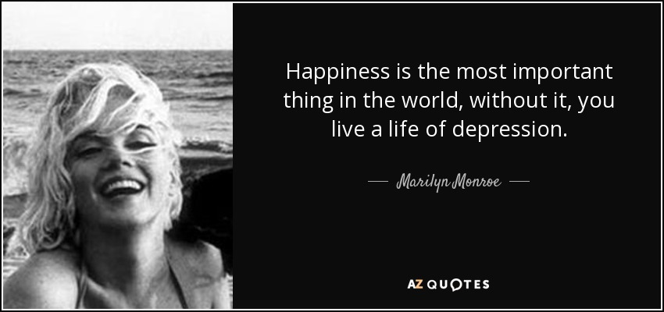
"Happiness is most important"
السعادة هي الأمر الأكثر أهمية في العالم وبدونها تعيش حياة الإكتئاب
— مارلين مونرو —

Slide 110

ما هو الأكثر أهمية ؟
مرقس 12: 29-31 ... فأجابه يسوع إن أول كل الوصايا هي اسمع يا إسرائيل الرب إلهنا رب واحد 30 وتحب الرب إلهك من كل قلبك ومن كل نفسك ومن كل فكرك ومن كل قدرتك هذه هي الوصية الأولى
31 وثانية مثلها هي تحب قريبك كنفسك ليس وصية أخرى أعظم من هاتين
Notes:
One of the teachers of religious law was standing there listening to the debate. He realized that Jesus had answered well, so he asked, “Of all the commandments, which is the most important?” Jesus answered…
——————————
Common-263
OS-05-Deut-154
NS-02-Mark9-16-slide 110
110

Slide 111
رؤيتنا
حب الأمم
حب الكنيسة
حب
الله
Notes:
Repentance will bring restoration in a church: God wants our church to really trust him.
We still don’t see our need for him as we don’t see our need to pray.
We also need to be involved in his work: missions, teaching, accountability groups, finances, etc.
——————————
Common-263
BE-05-Deut-82
OP-05-Deut-71
OS-05-Deut-155, 237
OS-29-Joel-128
NS-02-Mark1-8-slide 111

Slide 112
Slides on
مرقس 13

Slide 113
Slides on
مرقس 14

Slide 114
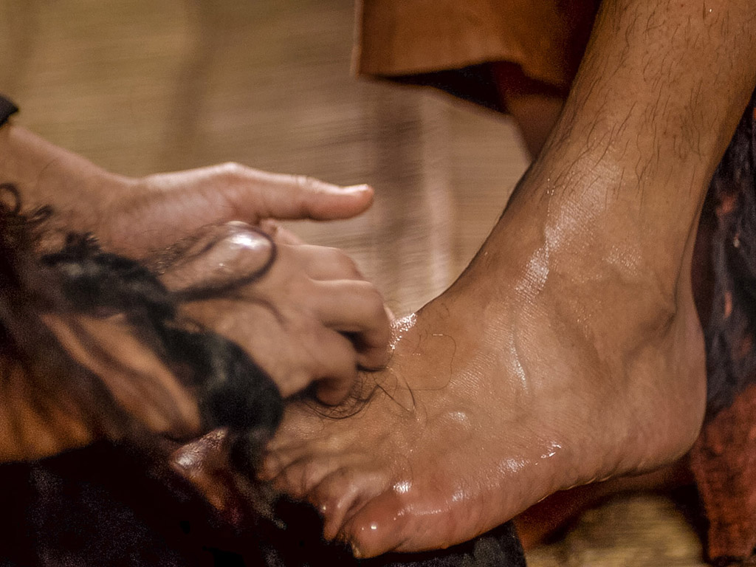
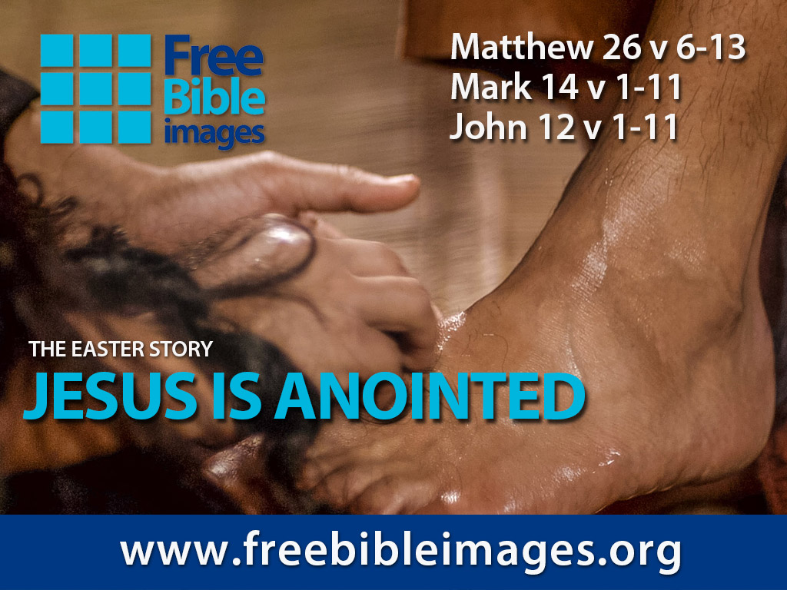
مكسور ومنسكب
متى 26: 6-13
مرقس 14: 1-11
يوحنا 12: 1-11
صور
كتابية
مجانية
يؤديها ستيف جرين
تم مسح يسوع

Slide 115
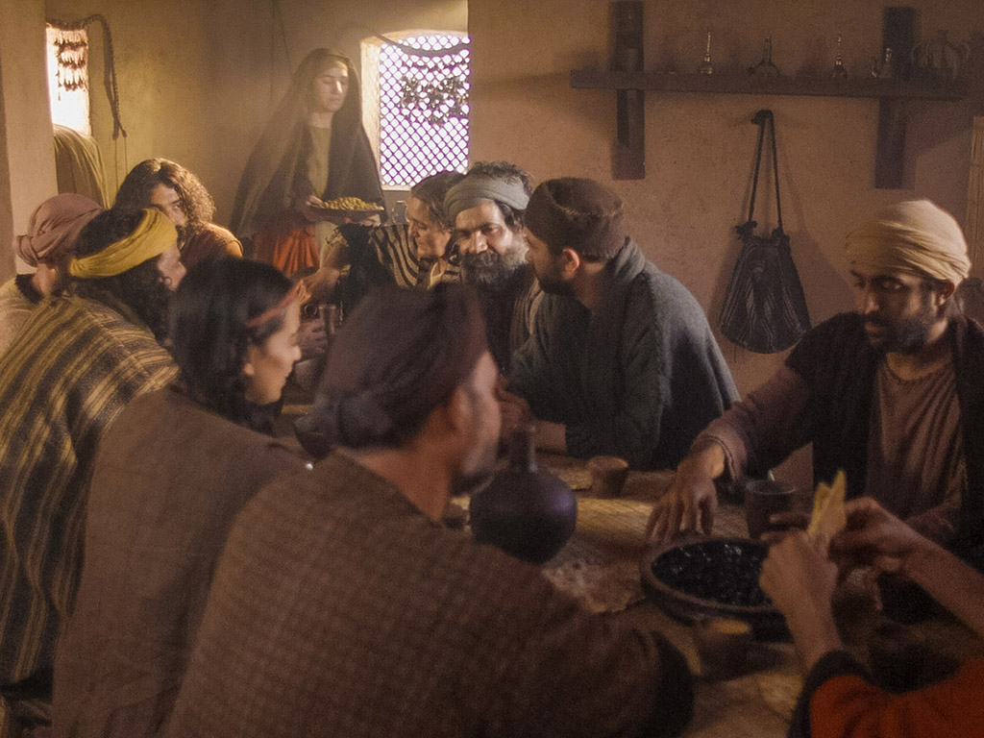
Notes:
Music background 1 of 2

Slide 116

Notes:
Music background 1 of 2

Slide 117

في يوم من الأيام كانت امرأة قروية عادية مدفوعة بالحب لربها

Slide 118
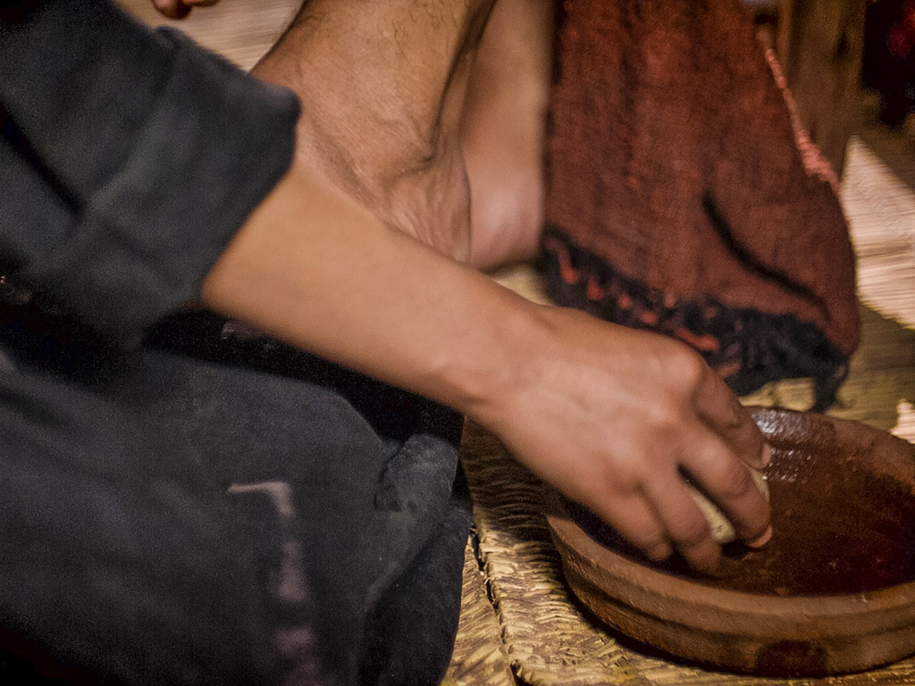
سكب بتهور من جوهر قيم ، متجاهلاً الإزدراء

Slide 119
وبمجرد أن تم كسرها وانسكابها ، ملأ العطر كل الغرفة. كسجين خرج من أغلاله كروح تحررت من القبر

Slide 120
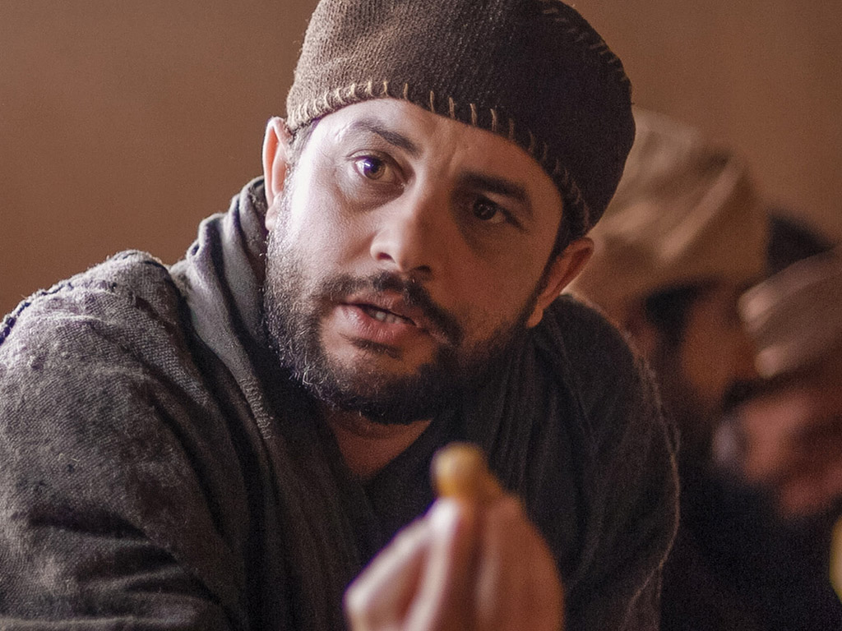
محطمة ومترددة ، فقط من أجل حبك يا يسوع
أغلى كنز في الحياة ، سدد عليك

Slide 121
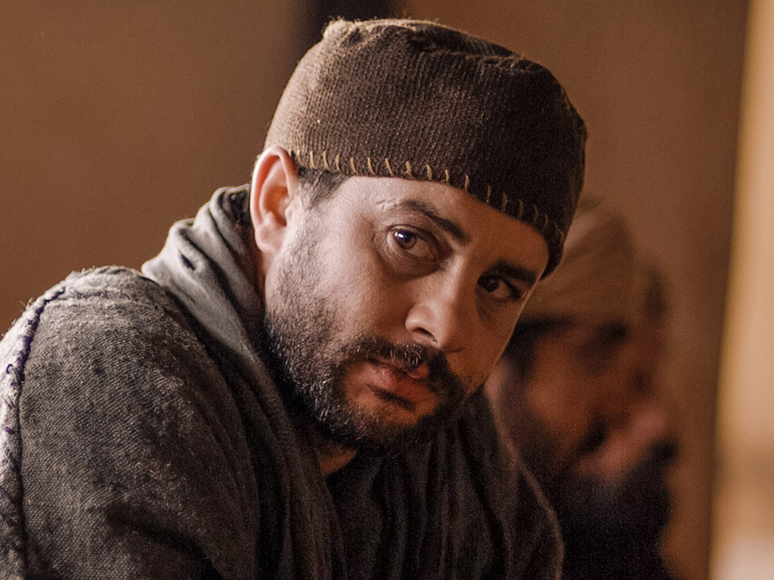
كسرت وخرجت وانسكبت عند قدميك
في التخلي الحلو ، اسمحوا لي أن أتسرب من أجلك

Slide 122
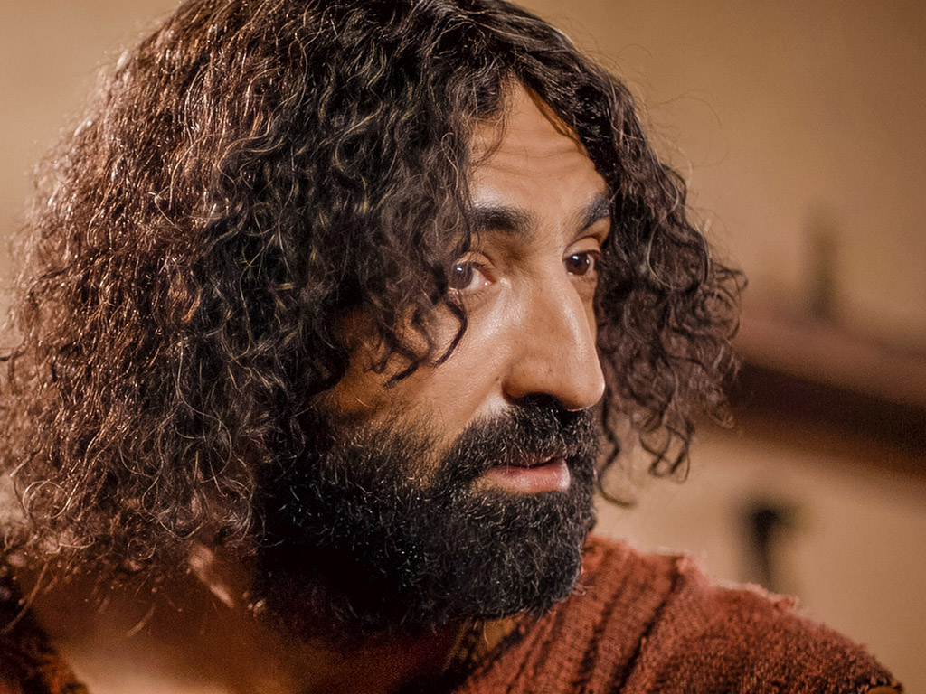
يا رب ، لقد كنت كنز الله الثمين ، ومحبوبًا له وابنه الكامل
أُرسِلَتْ هنا لتظهر لي محبة الآب ، فقط من أجل المحبة التي تمت

Slide 123
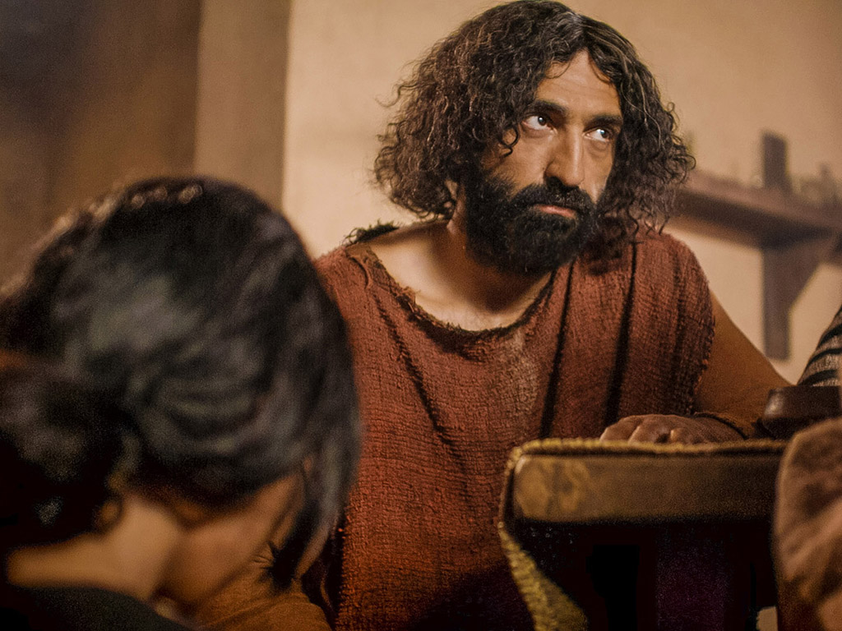
وعلى الرغم من أنك كنت كاملاً ومقدسًا ، فقد تخلت عن نفسك طواعية
أنت لم تدخر أي نفقات في عفوتي استهلكت وضيعت من أجلي

Slide 124
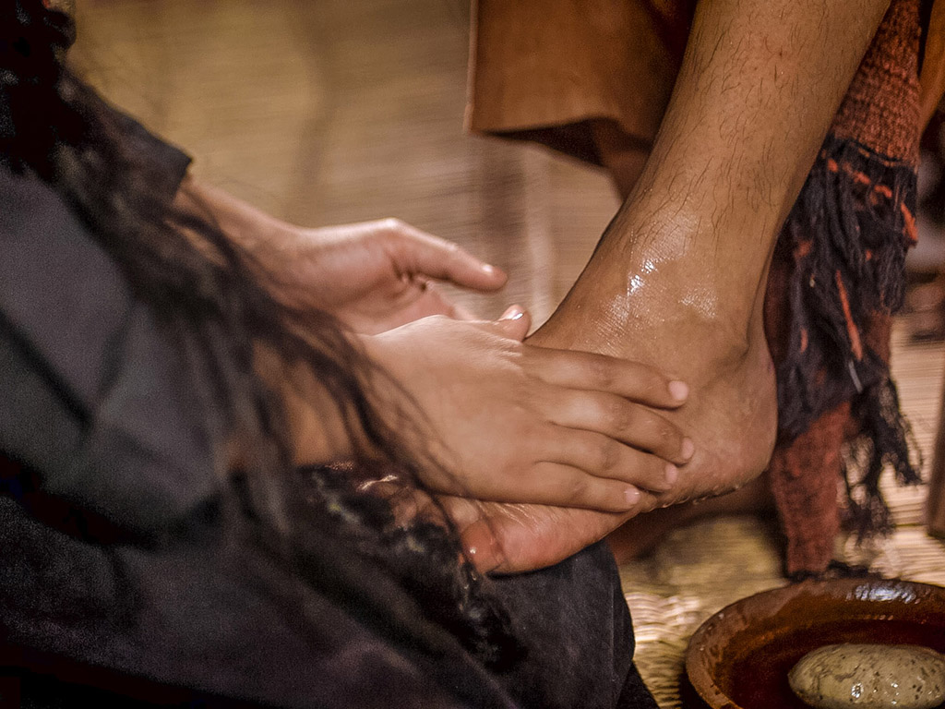
مكسورة وتحدثت فقط من أجل محبتي ، يا يسوع - أغلى كنز الله أغدق علي

Slide 125
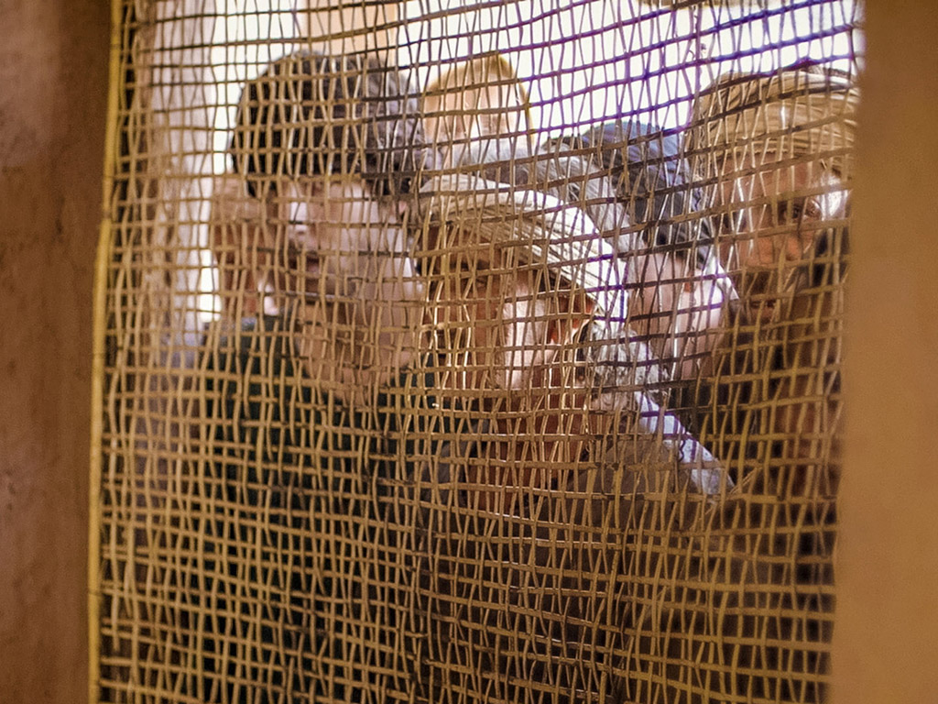
كسرت وانسكبت على قدمي.
في هجر جميل ، يا رب ، لقد تم إراحتك واستهلكت من أجلي

Slide 126
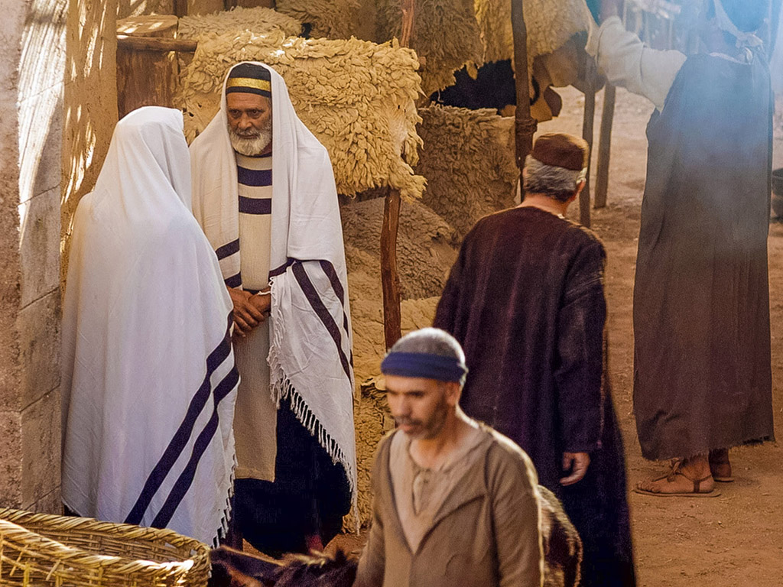
في التخلي الحلو ، اسمحوا لي أن ينسكب من أجل اليك

Slide 127

الصور مقدمة من Big Book Media
© جميع الحقوق محفوظة
استخدمت بإذن
BIG BOOK MEDIA

Slide 128
الكلمة في صور
صور كتابية مجانية

Slide 129


هل كانت مريم المجدلية
هي المرأة
حاملة قارورة الطيب ؟
المرأة
و
قارورة الطيب
مريم
المجدلية
و الكأس
المقدسة
لا . في لوقا غير مذكور اسمها
ولكن في الأناجيل الأخرى
هي مريم من بيت عنيا
بكل وضوح
كما ورد
في
شيفرة دافنشي

Slide 130

يوحنا ١٢ حدث
64
656
ملخص عدم الإيمان ١٢: ٣٧-٥٠
التنبؤ بالموت
١٢:٢١-٣٦
النصر١٢:١٢ - ٢٠
الدهن في بيت عنيا ١٢: ١-١١

Slide 131

لم يكن هذا مثل لوقا ٧: ٣٦-٥٠ مع يسوع والمرأة الخاطئة

Slide 132

مسح يسوع
أمور مشتركة في قصص الأناجيل الأربعة
1. زيارة غير معلنة من امرأة
2. مسح رأس وقدمي يسوع
3. تنشيف قدميه بشعرها
4. اعتراض التلاميذ/يهوذا على الإسراف
5. توبيخ التلاميذ من قبل يسوع
6. في بيت
7. قارورة الطيب (باستثناء يوحنا)
8. مالك المنزل هو رجل يدعى سمعان

Slide 133

مسحتي يسوع
لوقا ٧: ٣٦ - ٥٠
في وقت مبكر في الخدمة
البكاء
للعبادة، مغفورة خطايا المرأة
(لوقا ٧: ٤٨)
بواسطة زانية
لم يذكر اسمها في منزل سمعان الفريسي
(لوقا ٧: ٤٠) في بلدة غير معروفة
متى ٢٦: ٦ – ١٣
مرقس ١٤: ۳ – ٩
يوحنا ١٢: ١ – ١١
خلال أسبوع الآلام
لم يلاحظ بكاء
للدفن ، لا تحتاج المرأة إلى الصفح
من قبل مريم أخت لعازر في منزل سمعان الأبرص(متى ٢٦: ٦ ؛ مرقس ١٤: ٣) في بيت عنيا مسقط رأس لعازر (يوحنا ١٢: ١)

Slide 134

صور
كتابية
مجانية
متَّى 26: 17-35
مرقس 14: 12-31
لوقا 22: 7-38
يوحنا 13: 18-38
قصة عيد الفصح
العشاء
الأخير

Slide 135


Slide 136


Slide 137


Slide 138


Slide 139


Slide 140


Slide 141


Slide 142


Slide 144


Slide 145


Slide 146


Slide 147


Slide 148


Slide 149


Slide 150
الكلمة في صور
صور كتابية مجانية

Slide 151

متَّى 26: 36-56
مرقس 41: 32-52
لوقا 22: 39-53
يوحنَّا 18: 1-12
صور كتابية مجانية
قصَّة الفصح
يسوع يُصلِّي في
جثسيماني

Slide 152


Slide 153


Slide 154


Slide 155


Slide 156


Slide 158


Slide 159


Slide 160


Slide 161


Slide 162


Slide 163


Slide 164


Slide 165


Slide 166


Slide 167


Slide 168


Slide 169


Slide 170


Slide 171


Slide 172
الكلمة في صور
صور كتابية مجانية

Slide 173
استخدمت بإذن رسمي
إنجيل
متى
إنجيل
مرقس
إنجيل
لوقا
إنجيل
يوحنا
نظرًا لإنتاج Lumo لمواد النشر الخاصة به ، نأسف لإبلاغك بأنه لا يمكننا ترخيص صورنا لعملاء آخرين خارج
freebibleimages.org
هذه الصور غير مرخصة لإعادة استخدامها في الفيديو أو النشر أو الوسائط الأخرى. لا يمكن إعادة توزيع الصور والملفات التي تم تنزيلها من خلال أي موقع ويب آخر غير freebibleimages.org أو استخدامها في أي سياق تؤدي فيه الرسالة المصاحبة إلى تقويض الإيمان المسيحي والإنجيل.
لا يمكن استخدام الصور إلا في العروض التقديمية التعليمية والمدونات ووسائل التواصل الاجتماعي ، وكلها يجب أن تكون مصحوبة بالإشارة إلى
www.LumoProject.com.
Picture courtesy of BBM
© All Rights Reserved.
www.bigbookmedia.com

Slide 174
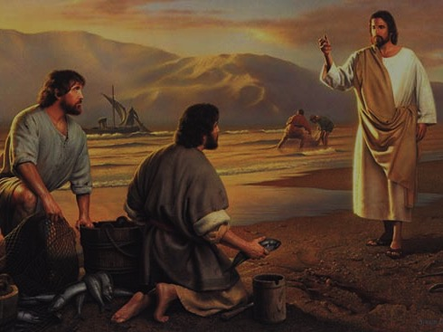
دعوة بطرس
(مصدر مرقس في كتابة إنجيله)

Slide 175
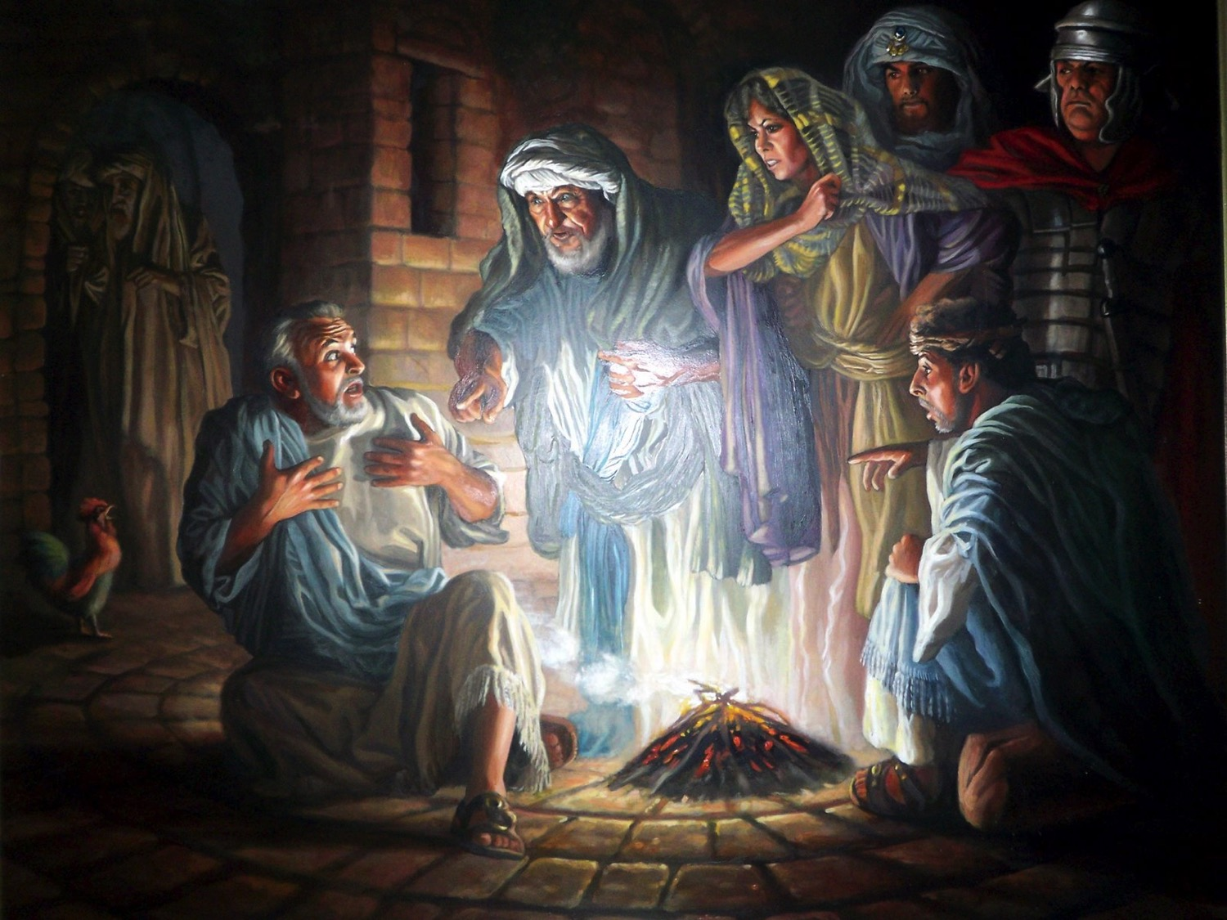
إنكارات بطرس

Slide 176


صور كتابية مجانية
متَّى 26: 69-75
مرقس 41: 66-72
لوقا 22: 54-62
يوحنَّا 18: 15-27
قصَّة الفصح
بطرس ينكر يسوع

Slide 177


Slide 178


Slide 179


Slide 180


Slide 181


Slide 182


Slide 183


Slide 184


Slide 185


Slide 187
الصور مقدمة من Big Book Media
© All Rights Reserved.
مستخدمة بإذن
بيك
بوك
ميديا
وسائط الكتب الكبيرة
Notes:
_________
Common-486
NS-01-Matt1-14-slide 477

Slide 188
الكلمة في صور
صور كتابية مجانية

Slide 189

صور كتابية مجانية
متَّى 26: 57-67
مرقس 41: 53-65
لوقا 22: 66-71
يوحنَّا 18: 15-27
قصَّة الفصح
يسوع يقف أمام مجلس السنهدريم
Notes:
يُظهِر اعتقالُ يسوع ومحاكماتُه بصورة متكرِّرة براءتَه من جميع التهم الموجَّهة إليه ليؤكِّد ذلك كونه ذبيحةً عن خطايا العالَم- وليس عن خطايا موجودة فيه (لوقا 22: 47- 23: 25).

Slide 190


Slide 191


Slide 192


Slide 194


Slide 195


Slide 196


Slide 197


Slide 198
الكلمة في صور
صور كتابية مجانية

Slide 199
استخدمت بإذن رسمي
إنجيل
متى
إنجيل
مرقس
إنجيل
لوقا
إنجيل
يوحنا
نظرًا لإنتاج Lumo لمواد النشر الخاصة به ، نأسف لإبلاغك بأنه لا يمكننا ترخيص صورنا لعملاء آخرين خارج
freebibleimages.org
هذه الصور غير مرخصة لإعادة استخدامها في الفيديو أو النشر أو الوسائط الأخرى. لا يمكن إعادة توزيع الصور والملفات التي تم تنزيلها من خلال أي موقع ويب آخر غير freebibleimages.org أو استخدامها في أي سياق تؤدي فيه الرسالة المصاحبة إلى تقويض الإيمان المسيحي والإنجيل.
لا يمكن استخدام الصور إلا في العروض التقديمية التعليمية والمدونات ووسائل التواصل الاجتماعي ، وكلها يجب أن تكون مصحوبة بالإشارة إلى
www.LumoProject.com.
Picture courtesy of BBM
© All Rights Reserved.
www.bigbookmedia.com

Slide 200
Slides on
مرقس 15

Slide 201

صور كتابية مجانية
متَّى 27: 27-37
مرقس 15: 16-25
لوقا 23: 26-34
يوحنَّا 19: 16-27
قصَّة الفصح
يسوع مصلوبًا

Slide 202


Slide 203


Slide 204


Slide 205


Slide 206


Slide 207


Slide 208


Slide 209


Slide 210


Slide 211


Slide 212


Slide 213


Slide 214


Slide 215


Slide 216


Slide 217


Slide 218
الكلمة في صور
صور كتابية مجانية

Slide 219
استخدمت بإذن رسمي
إنجيل
متى
إنجيل
مرقس
إنجيل
لوقا
إنجيل
يوحنا
نظرًا لإنتاج Lumo لمواد النشر الخاصة به ، نأسف لإبلاغك بأنه لا يمكننا ترخيص صورنا لعملاء آخرين خارج
freebibleimages.org
هذه الصور غير مرخصة لإعادة استخدامها في الفيديو أو النشر أو الوسائط الأخرى. لا يمكن إعادة توزيع الصور والملفات التي تم تنزيلها من خلال أي موقع ويب آخر غير freebibleimages.org أو استخدامها في أي سياق تؤدي فيه الرسالة المصاحبة إلى تقويض الإيمان المسيحي والإنجيل.
لا يمكن استخدام الصور إلا في العروض التقديمية التعليمية والمدونات ووسائل التواصل الاجتماعي ، وكلها يجب أن تكون مصحوبة بالإشارة إلى
www.LumoProject.com.
Picture courtesy of BBM
© All Rights Reserved.
www.bigbookmedia.com

Slide 220

صور كتابية مجانية
متى 27: 38-66
مرقس 15: 25-47
لوقا 23: 35-56
يوحنا 19: 28-42
قصة الفصح
يسوع يموت على الصليب

Slide 221


Slide 222


Slide 223


Slide 224


Slide 225


Slide 226


Slide 227


Slide 229


Slide 230


Slide 232


Slide 233


Slide 234


Slide 235


Slide 236


Slide 237


Slide 238


Slide 239
الكلمة في صور
صور كتابية مجانية

Slide 240
استخدمت بإذن رسمي
إنجيل
متى
إنجيل
مرقس
إنجيل
لوقا
إنجيل
يوحنا
نظرًا لإنتاج Lumo لمواد النشر الخاصة به ، نأسف لإبلاغك بأنه لا يمكننا ترخيص صورنا لعملاء آخرين خارج
freebibleimages.org
هذه الصور غير مرخصة لإعادة استخدامها في الفيديو أو النشر أو الوسائط الأخرى. لا يمكن إعادة توزيع الصور والملفات التي تم تنزيلها من خلال أي موقع ويب آخر غير freebibleimages.org أو استخدامها في أي سياق تؤدي فيه الرسالة المصاحبة إلى تقويض الإيمان المسيحي والإنجيل.
لا يمكن استخدام الصور إلا في العروض التقديمية التعليمية والمدونات ووسائل التواصل الاجتماعي ، وكلها يجب أن تكون مصحوبة بالإشارة إلى
www.LumoProject.com.
Picture courtesy of BBM
© All Rights Reserved.
www.bigbookmedia.com

Slide 241
كيف يمكنك أن تكون أميناً رغم عدم الراحة واختبارك للألم والمعاناة؟

Slide 242
كيف يمكنك أن تكون تلميذاً حقيقيَّاً ليسوع في عالَم عِدائيّ؟
مرقس
Notes:
ما الذي يتطلَّبه الأمر منك لكي تتبع المسيح حقَّاً عندما يكون معظم الناس حولك يُعارِضون يسوع؟

Slide 243
الكيفيَّة التي يمكنك بها أن تكون تلميذاً في عالم عِدائيّ
سوف
تقوم (من الموت)
اخدِمْ
مثْلَ
يسوع
تألَّـمْ
مثْلَ يسوع
لا تتشبَّثْ بسُلْطتك
16 | 11-15 | 1: 14- 10: 52 | 1: 1-13
مرقس
Notes:
سوف نختبر الانتصار على الموت تماماً كما قام المسيح من بين الأموات بوصفه المسيَّا والله (مرقس، الأصحاح ١٦)

Slide 244
Slides on
مرقس 16

Slide 245

متَّى 28: 1-15
مرقس 16: 1-20
لوقا 24: 1-47
يوحنَّا 20: 1-29
صور كتابية مجانية
قصَّة الفصح
يسوع حيٌّ

Slide 246


Slide 248


Slide 249


Slide 250


Slide 251


Slide 252


Slide 253


Slide 254


Slide 255


Slide 256


Slide 257


Slide 258


Slide 259


Slide 260


Slide 261


Slide 262


Slide 263
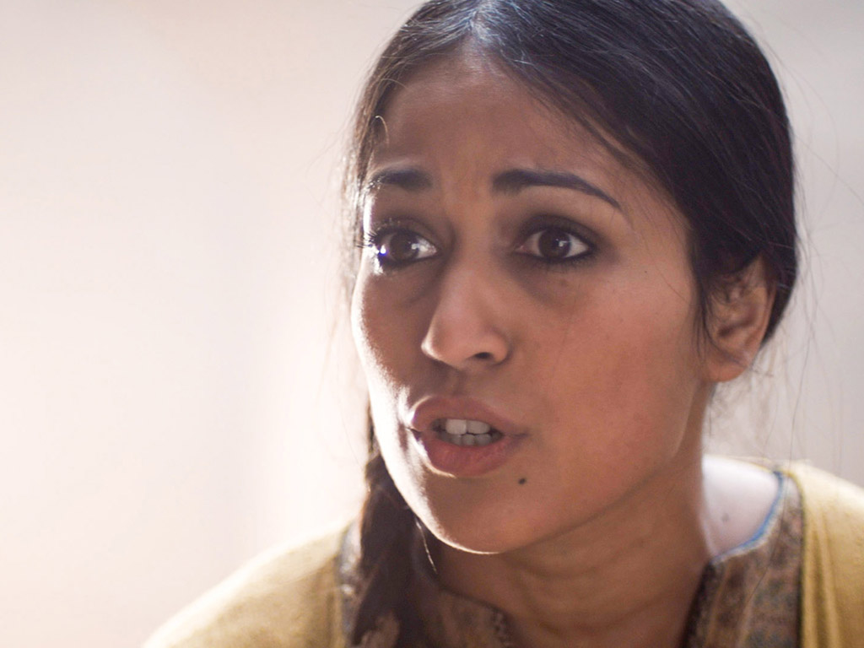

Slide 264
الكلمة في صور
صور كتابية مجانية

Slide 265
استخدمت بإذن رسمي
إنجيل
متى
إنجيل
مرقس
إنجيل
لوقا
إنجيل
يوحنا
نظرًا لإنتاج Lumo لمواد النشر الخاصة به ، نأسف لإبلاغك بأنه لا يمكننا ترخيص صورنا لعملاء آخرين خارج
freebibleimages.org
هذه الصور غير مرخصة لإعادة استخدامها في الفيديو أو النشر أو الوسائط الأخرى. لا يمكن إعادة توزيع الصور والملفات التي تم تنزيلها من خلال أي موقع ويب آخر غير freebibleimages.org أو استخدامها في أي سياق تؤدي فيه الرسالة المصاحبة إلى تقويض الإيمان المسيحي والإنجيل.
لا يمكن استخدام الصور إلا في العروض التقديمية التعليمية والمدونات ووسائل التواصل الاجتماعي ، وكلها يجب أن تكون مصحوبة بالإشارة إلى
www.LumoProject.com.
Picture courtesy of BBM
© All Rights Reserved.
www.bigbookmedia.com

Slide 266
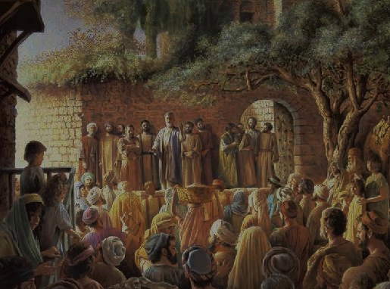
بطرس في يوم الخمسين

Slide 267

عطلة نهاية أسبوع نبوية
م ع ج 39
يوم الخميس
جمعة
السبت
الأحد
الجليل
الفداء
الانفصال
القيامة
يهودا
الفداء
الانفصال
القيامة
العشاء الأخير
صلب
القيامة
2 أبريل 33
3 أبريل 33
5 أبريل 33
١ كورنثوس ١٥ : ٢٠
وَلَكِنِ الآنَ قَدْ قَامَ الْمَسِيحُ مِنَ الأَمْوَاتِ وَصَارَ بَاكُورَةَ الرَّاقِدِينَ.
Notes:
Leviticus 23 gives the order of three key feasts of Israel: • Passover, • Unleavened Bread, and • Firstfruits.
• But how could Jesus have Passover Thursday night but then die at 3 PM the next day on Friday when the Passover lambs were being slaughtered? And why did the Jewish leaders want the bodies off the cross quickly as Passover was approaching when Jesus had already celebrated Passover the night before?
• The answer is that Galilean Jews celebrated Passover the day before • Judean Jews. Since his disciples were Galileans, Jesus naturally celebrated on their timetable.
• The Feast of Unleavened Bread always began the day after Passover (Lev 23:5-6).
• Then Firstfruits followed sometime later on the first Sabbath after the first crops began to ripen (Lev 23:11). It indicated that millions of additional sheaves would follow until the entire harvest came in at Pentecost. In AD 33, these three celebrations occurred one after another on three consecutive days!
The significance is astonishing. • Christ predicted his death at the Last Supper Thursday night. • Then Jesus died on the Judean Passover • so that believers can live a life without yeast (Unleavened Bread), • which immediately followed with his resurrection on Firstfruits as he is the first and only human ever to obtain a glorified body as an installment for millions more to follow (1 Cor 15:20)!
We know these dates to be • 2 April 33 for the Thursday night Passover, • 3 April 33 was the day of his crucifixion, and • Jesus rose from the dead on the Feast of Firstfruits on 5 April 33.
————————————
OB-25-Feasts-35
OS-03-Leviticus-303
OS-26-Ezek40-43-Slide105
LC-00-Chronology of Christ-8
NB-11-Feasts-35
NS-00-NTS Chronology-slide 40
NS-00-Chronology of Christ-8
NS-01-Matt15-28-slide 315
NS-02-Mark9-16-slide 262
NS-03-Luke13-24-slide 290
NS-04-John12-21-slide 294

Slide 268
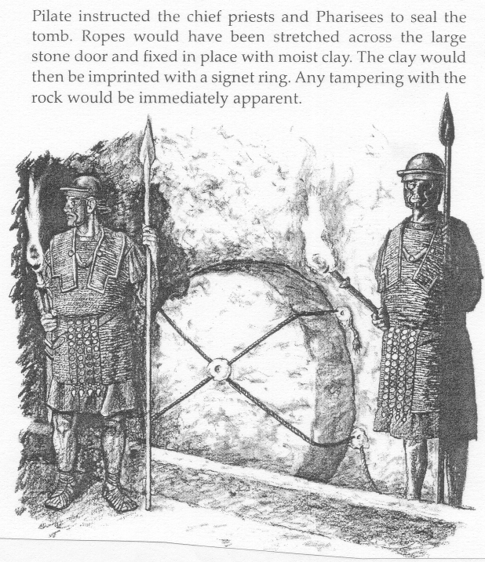
مرقس 16: 9-20
أحد أصعب المشاكل النصية في العهد الجديد
88
90-92

Slide 269

3 أنواع من نصوص المخطوطات
غربية
90
بيزنطية
اسكندرية
Notes:
The NT manuscripts of the early centuries of the church were copied in three main regions:
Rome gave us the Western text type which has many manuscripts from the 8th-10th centuries, supported by the Roman Catholic church.
The city of Constantinople became the capital of the Eastern Orthodox church with its Byzantine manuscripts (or majority text, since they copied so many of them). While considerably varying, it also underlies the Textus Receptus Greek text used for most Reformation-era translations of the New Testament into vernacular languages, and
A large community of Christians gathered in Alexandria, Egypt. This Alexandrian texts were the earliest, going back to about AD 200. Modern translations mainly use Eclectic editions that conform more often to the Alexandrian text-type.

Slide 270
ماذا عن مرقس 16: 9-20 ؟
غربية
90
بيزنطية
الكل يحتوي على مر 16: 9-20
مخطوطات كثيرة
ما عدا القرن 7-5
الكل يحتوي على مر 16: 9-20
مخطوطات كثيرة
ما عدا القرن 9-15
البعض ألغى 16: 9-20
فقط 5 مخطوطات
القرن الرابع احتواها
القرن 5-9 استثناها
اسكندرية
Notes:
The NT manuscripts of the early centuries of the church were copied in three main regions:
Rome gave us the Western text type which has many manuscripts from the 8th-10th centuries, supported by the Roman Catholic church.
The city of Constantinople became the capital of the Eastern Orthodox church with its Byzantine manuscripts (or majority text, since they copied so many of them). While considerably varying, it also underlies the Textus Receptus Greek text used for most Reformation-era translations of the New Testament into vernacular languages, and
A large community of Christians gathered in Alexandria, Egypt. This Alexandrian texts were the earliest, going back to about AD 200. Modern translations mainly use Eclectic editions that conform more often to the Alexandrian text-type.

Slide 271
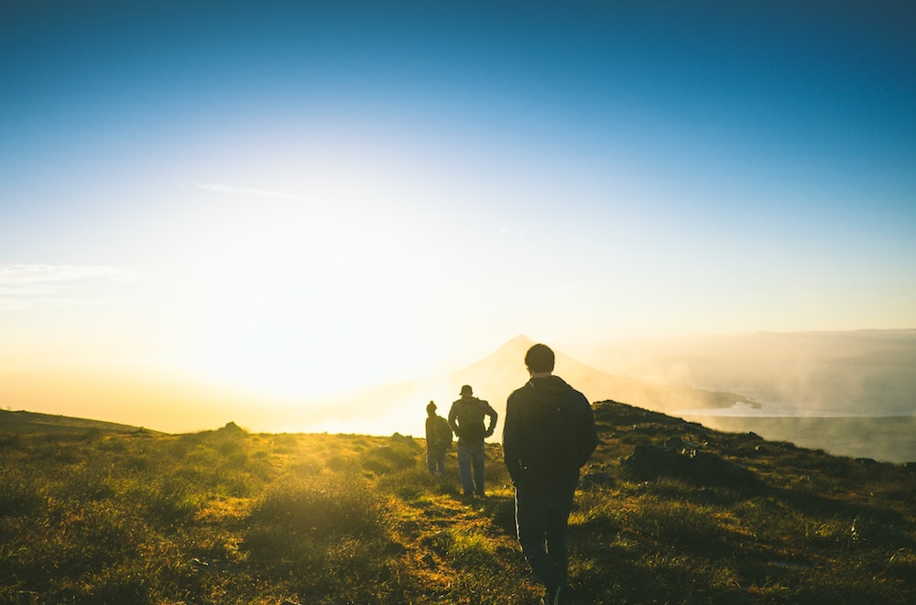
عِشْ حياتك في ضوء مستقبلك الأبدي!

Slide 272
كيف يمكنك أن تكون تلميذاً حقيقيَّاً ليسوع في عالَم عِدائيّ؟
مرقس
Notes:
ما الذي يتطلَّبه الأمر منك لكي تتبع المسيح حقَّاً عندما يكون معظم الناس حولك يُعارِضون يسوع؟

Slide 273
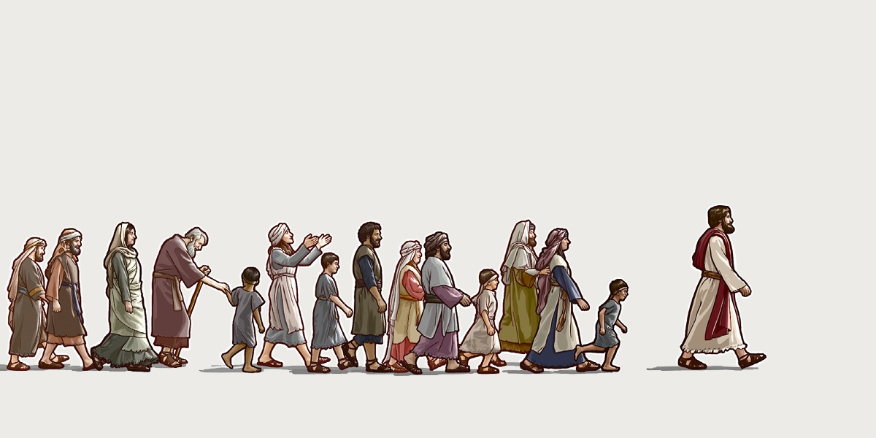
الفكرة الرئيسية
اخدمْ وتألَّـمْ مثْلَ يسوع
مرقس

Slide 274
التطبيق
مرقس
82
هل أنت تلميذ يتألم طوعًا
على مثال يسوع؟

Slide 275
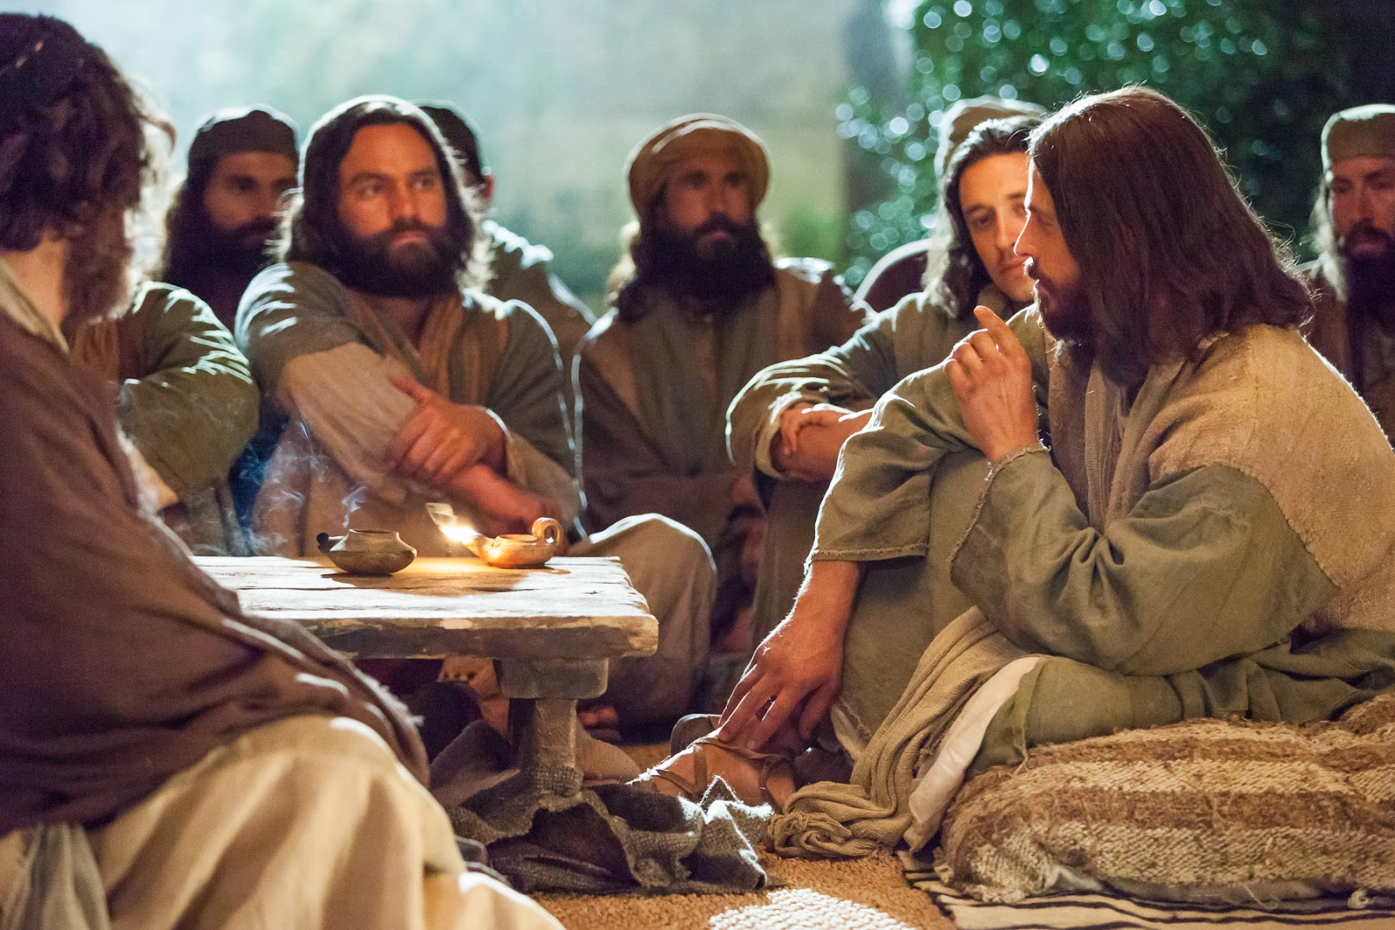
كيف يمكنك أن تكون تلميذاً يتألَّـم على غرار يسوع؟
مرقس

Slide 276
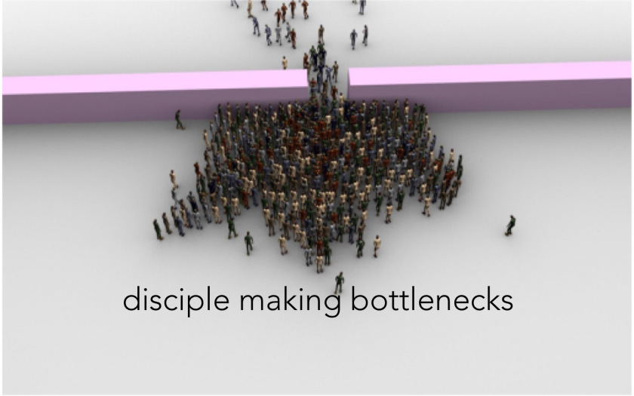
تلميذ صنع الإختناقات
Notes:
We are making disciples too slowly with too few opportunities to grow and serve. Instead of waiting until people grow enough on their own to become a deacon or elder or ministry leader, we need to get back to how Jesus made disciples by investing himself into a small group that multiplies.

Slide 277
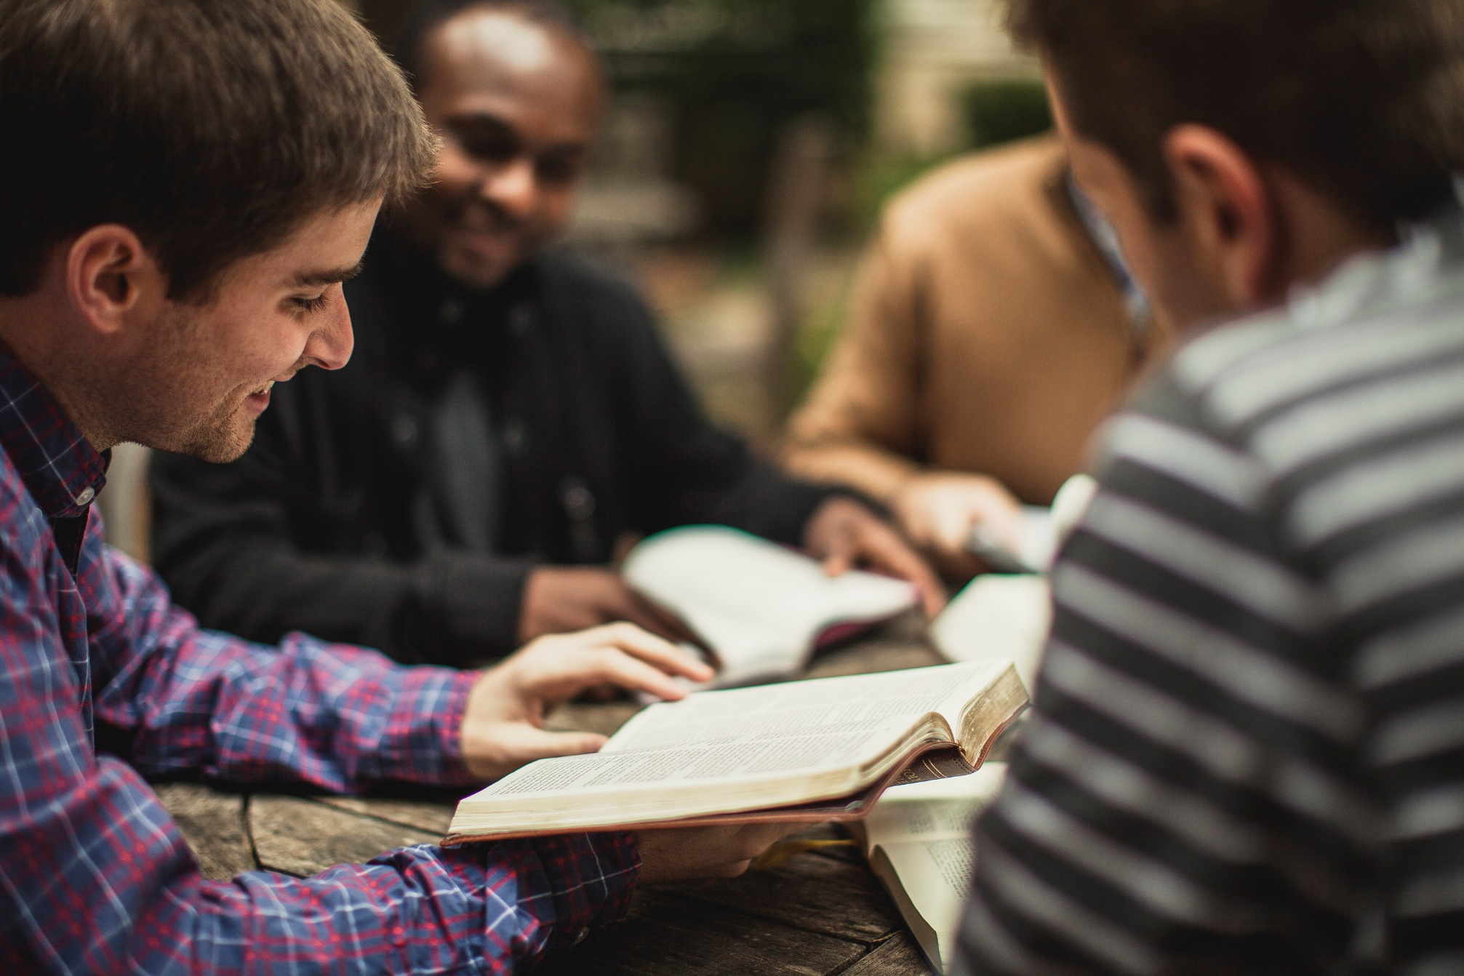
تلميذٌ ضمن مجتمع

Slide 278
Black

Slide 279


وعظ العهد الجديد • BibleStudyDownloads.org
أحصل على هذا العرض التقديمي مجاناً
Notes:
NP NT Preaching (np) Arabic

Slide 280
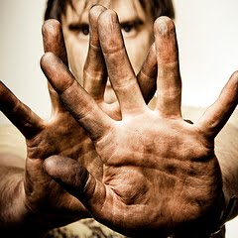
الملك الخادم
جراهام كندريك
Notes:
LC-01-Introduction-221
NS-02-Mark9-16-beginning on slide 275

Slide 281
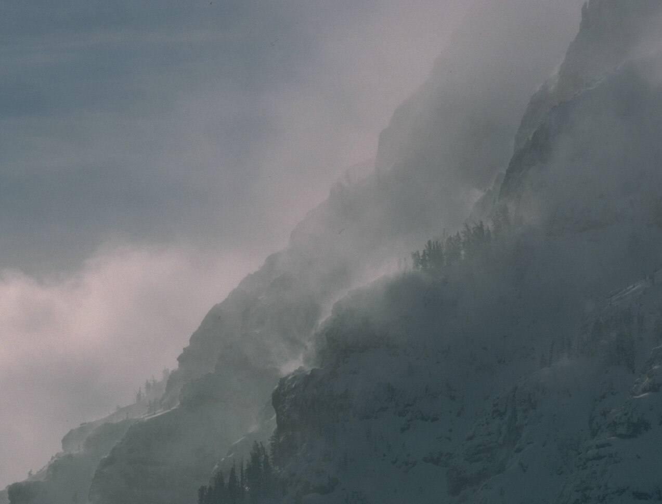
أتيت من السماء أيها الطفل العاجز
دخلت عالمنا مجدك محجوب
لا لتُخدم بل لتخدم
و تعطي حياتك حتى نعيشها

Slide 282
هذا هو إلهنا الملك الخادم
يدعونا الآن لاتباعه
لجلب حياتنا كتقدمة يومية
من عبادة الملك الخادم

Slide 283
هناك في حديقة الدموع
حملي الثقيل اختار أن يتحمله
تمزق قلبه بالحزن
قال ولكن ليست إرادتي بل إرادتك.

Slide 284
هذا هو إلهنا الملك الخادم
يدعونا الآن لاتباعه
لجلب حياتنا كتقدمة يومية
من عبادة الملك الخادم

Slide 285
تعال وانظر يديه ورجليه
الندوب التي تتحدث عن الذبيحة
الأيدي التي رمت النجوم في الفضاء
إلى المسامير القاسية استسلمت

Slide 286
هذا هو إلهنا الملك الخادم
يدعونا الآن لاتباعه
لجلب حياتنا كتقدمة يومية
من عبادة الملك الخادم

Slide 287
لذا دعونا نتعلم كيف نخدم
وفي حياتنا نتوجه
يحتاج كل منا إلى الأفضل
لاننا نخدم المسيح

Slide 288
هذا هو إلهنا الملك الخادم
يدعونا الآن لاتباعه
لجلب حياتنا كتقدمة يومية
من عبادة الملك الخادم
من عبادة الملك الخادم.

Slide 289
Black

Slide 290
مسح العهد الجديد • BibleStudyDownloads.org
أحصل على هذا العرض التقديمي مجاناً
Notes:
NT Survey (ns) Arabic

